Slide 1



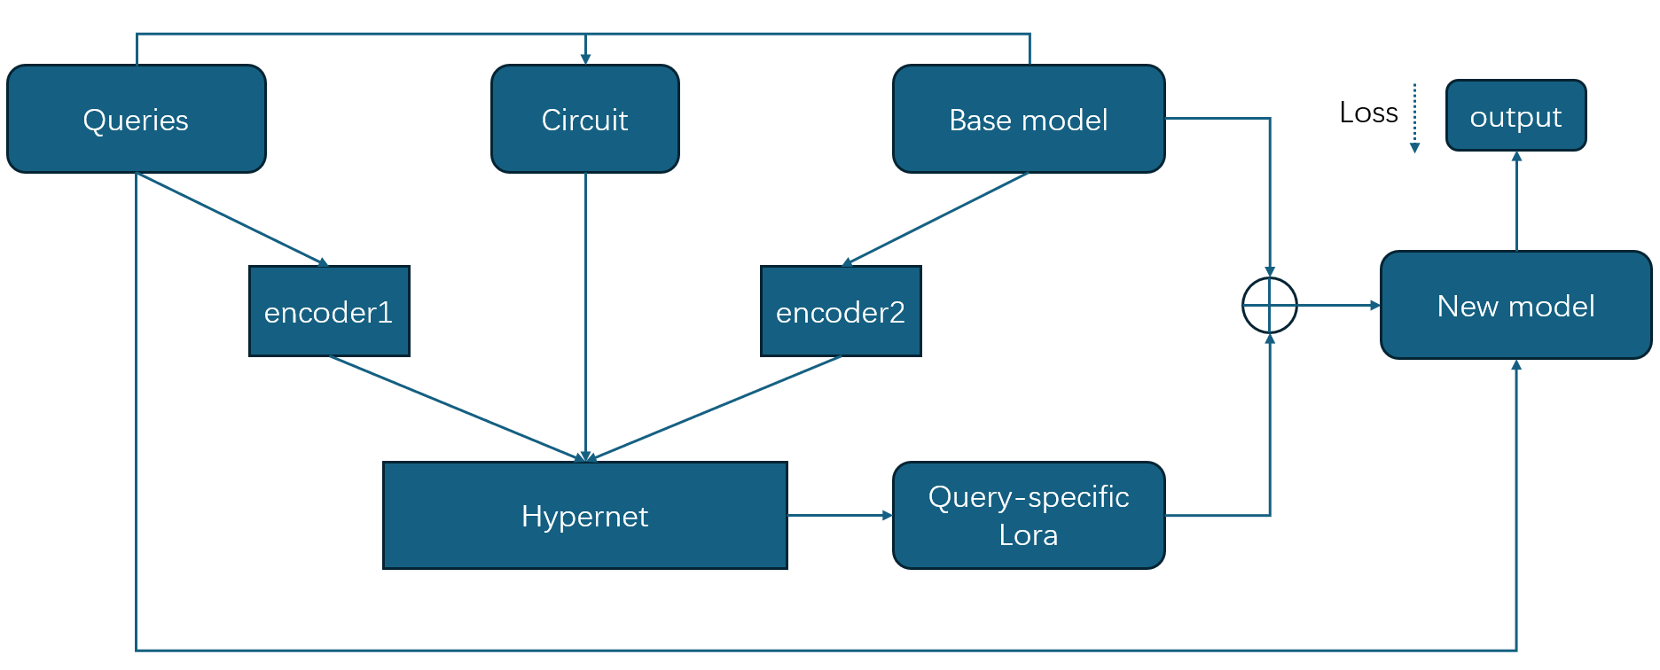

Slide 2
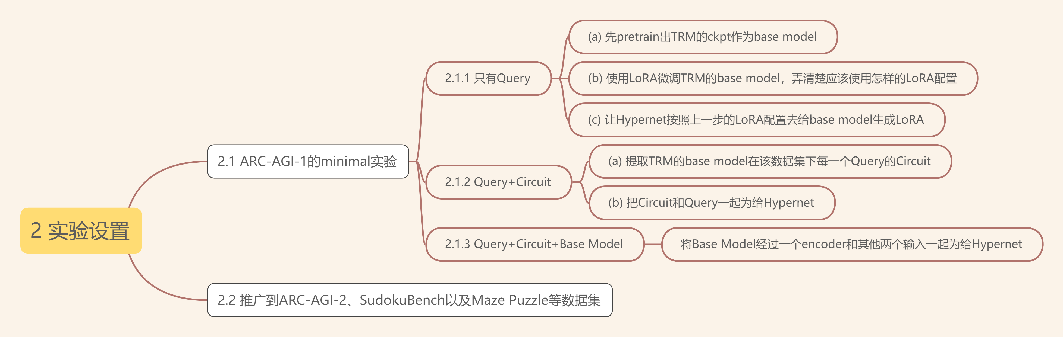

Slide 3
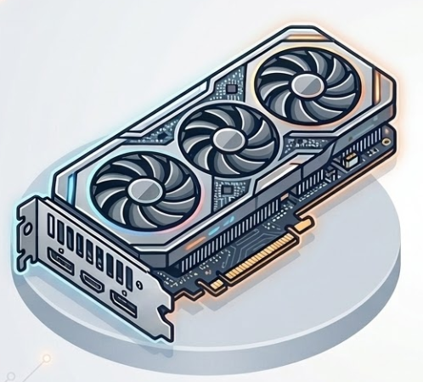

H200 集群
2. 训练好TRM作为base model，传到调试端
4. 根据代码跑完lora微调，确认有效返回log
6.跑完hyperet训练，返回log
2. 传输ckpt
1.数据集
4&6. log
code
本地
调试用的显卡
code
3. 根据代码对base model进行lora微调，直到loss下降
5. 调试使用hypernet
1.做好数据集
修改各种代码

Slide 4
H200 集群
1. 根据base model和数据集一起提取circuit
3. 跑完使用hypernet根据circuit生成LoRA，返回log
1. circuit文件
3. log
code
本地
调试用的显卡
code
修改各种代码
2. 调试使用hypernet根据circuit生成lora

